Slide 1
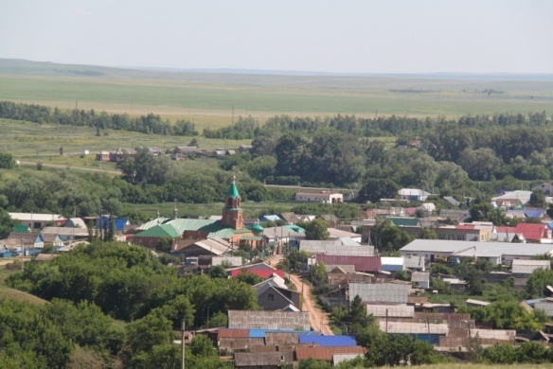
Александровский район
БЮДЖЕТ ДЛЯ ГРАЖДАН
к решению о бюджете муниципального образования Александровский район
на 2023 год и на плановый период 2024 и 2025 годов»

Slide 2
СОДЕРЖАНИЕ
№ п/п | Наименование | № слайда
1 | Вводная часть | 3-8
2 | Основные направления налоговой, бюджетной и долговой политики | 9-11
3 | Основные показатели прогноза социально-экономического развития | 12-17
4 | Краткая характеристика основных параметров бюджета | 18
5 | Характеристика доходов бюджета | 19-26
6 | Характеристика расходов бюджета | 27-38
7 | Муниципальный долг | 39-40
8 | Региональные проекты | 41
9 | Характеристика расходов бюджета в рамках муниципальных программ | 42-55
10 | Расходы бюджета с учетом интересов целевых групп | 56-59
11 | Выполнение майских Указов Президента РФ | 60-61
12 | Детский бюджет | 62-65
13 | Доходы и расходы бюджета Александровского района на 1 жителя | 66
14 | Инициативное бюджетирование | 67-68
15 | Проект «Народный бюджет» | 69
16 | Контактная информация | 70

Slide 3
Глоссарий
Бюджет - форма образования и расходования денежных средств, предназначенных для финансового обеспечения задач и функций государства и местного самоуправления.
Доходы бюджета - поступающие в бюджет денежные средства, за исключением средств, являющихся в соответствии с Бюджетным кодексом Российской Федерации источниками финансирования дефицита бюджета.
Расходы бюджета - выплачиваемые из бюджета денежные средства, за исключением средств, являющихся в соответствии с Бюджетным кодексом Российской Федерации источниками финансирования дефицита бюджета.
Дефицит бюджета - превышение расходов бюджета над его доходами.
Профицит бюджета - превышение доходов бюджета над его расходами.
Муниципальная программа - документ стратегического планирования, содержащий комплекс планируемых мероприятий, взаимоувязанных по задачам, срокам осуществления, исполнителям и ресурсам и обеспечивающих наиболее эффективное достижение целей и решение задач социально-экономического развития территории.
Муниципальный долг - обязательства, возникающие из муниципальных заимствований, гарантий по обязательствам третьих лиц, другие обязательства в соответствии с видами долговых обязательств, установленными Бюджетным кодексом Российской Федерации.
Бюджетные ассигнования – предельные объемы денежных средств, предусмотренных в соответствующем финансовом году для исполнения бюджетных обязательств.
Сбалансированный бюджет - соответствие расходов бюджета и его доходов.

Slide 4
Основные понятия
БЮДЖЕТ (от старонормандского bougette – кошель, сумка, кожаный мешок) – форма образования и расходования денежных средств, предназначенных для финансового обеспечения задач и функций государства и местного самоуправления
РАСХОДЫ
Это выплачиваемые из бюджета денежные средства (социальные выплаты населению, содержание муниципальных учреждений (образование, культура, социальная политика и другие) капитальное строительство и другие)
ДОХОДЫ
Это поступающие в бюджет денежные средства (налоги от юридических и физических лиц, административные платежи и сборы, безвозмездные поступления)

Slide 5
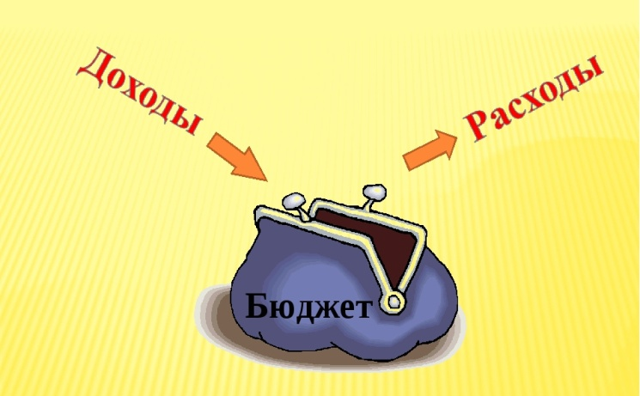
Доходы
Расходы
(-)Дефицит ((+) Профицит)
превышение доходов над расходами образует положительный остаток бюджета
ПРОФИЦИТ
если расходная часть бюджета превышает доходную, то бюджет формируется с
ДЕФИЦИТОМ
Сбалансированность бюджета по доходам и расходам – основополагающее требование, предъявляемое к органам, составляющим и утверждающим бюджет

Slide 6
Стадии формирования бюджета
Бюджетный процесс - регламентируемая законодательством РФ деятельность органов государственной власти, органов местного самоуправления и иных участников бюджетного процесса по составлению и рассмотрению проектов бюджетов, утверждению и исполнению бюджетов, контролю за их исполнением, осуществлению бюджетного учета, составлению, внешней проверке, рассмотрению и утверждению бюджетной отчетности
Составление проекта бюджета на очередной год и плановый период
Рассмотрение проекта бюджета на очередной год и плановый период
Утверждение бюджета на очередной год и плановый период
Исполнение бюджета в текущем году
Формирование отчета об исполнении бюджета предыдущего года
Утверждение отчета об исполнении бюджета предыдущего года

Slide 7
Проект бюджета Александровского района составляется и утверждается на три года и основывается на следующих стратегических документах:
Положениях послания Президента Российской Федерации Федеральному Собранию РФ, определяющих бюджетную политику РФ
Основных направлениях бюджетной и налоговой политики Александровского
района
Прогнозе социально-экономического развития района
Бюджетном прогнозе
Муниципальных программах

Slide 8
Консолидированный бюджет Александровского района
Александровский сельсовет
Георгиевский сельсовет
Добринский сельсовет
Ждановский сельсовет
Зеленорощинский сельсовет
Каликинский сельсовет
Марксовский сельсовет
Новомихайловский сельсовет
Романовский сельсовет
Султакаевский сельсовет
Тукаевский сельсовет
Хортицкий сельсовет
Чебоксаровский сельсовет
Яфаровский сельсовет
Бюджет муниципального района
1
Бюджеты
сельских поселений
14

Slide 9
Основные направления налоговой политики Александровского района
на 2023-2025 годы
Соблюдение законодательства Российской Федерации
4.
Повышение уровня собираемости налогов посредством реализации мероприятий, направленных на сокращение задолженности по налогам и сборам, легализации налоговой базы, включая легализацию «теневой» заработной платы, повышение эффективности управления муниципальной собственностью
1.
5.
Обеспечение сбалансированности бюджета
Повышение эффективности мер урегулирования налоговой и неналоговой задолженности и снижение рисков образования новой задолженности
3.
Повышение эффективности налоговой системы
2.
Notes:
21

Slide 10
Основные направления бюджетной политики Александровского района
на 2023-2025 годы
Направление средств местного бюджета на реализацию задач, поставленных в Указах Президента Российской Федерации от 7 мая 2018 года
4.
Повышение качества управления муниципальными финансами, эффективности расходования бюджетных средств
1.
5.
Проведение взвешенной долговой политики муниципального образования Александровский район.
Повышение прозрачности и открытости бюджетного процесса.
3.
Обеспечение сбалансированности и финансовой устойчивости бюджета Александровского района
2.
Notes:
21

Slide 11
Основные направления долговой политики Александровского района
Соблюдение требований Бюджетного кодекса РФ; Проведение взвешенной долговой политики муниципального образования Александровский район; Недопущение рисков возникновения кризисных ситуаций при исполнении бюджета; Поддержание муниципального долга Александровского района в объеме, обеспечивающем возможность гарантированного выполнения долговых обязательств; Сохранение финансовой устойчивости и сбалансированности бюджета Александровского района.

Slide 12
Основные показатели социально-экономического развития
Александровского района
Показатели | Единица измерения | 2020 год (план/ оценка) | 2021 год (прогноз) | 2022 год (прогноз) | 2023 год (прогноз) | 2024 год (прогноз) | 2025 год (прогноз)
Строительство жилых домов | тыс. кв. метров общей площади | 1,7 | 1,6 | 0,6 | 0,6 | 0,6 | 0,7
Индекс потребительских цен (товары и услуги) | среднегодовой | 102,8 | 106,9 | 116,5 | 107,8 | 104,2 | 103,9
Номинальная начисленная среднемесячная заработная плата работников организаций | руб./мес. | 25863,7 | 29920,9 | 30057,7 | 30977,1 | 32403,4 | 34103,7
Уровень зарегистрированной безработицы | % | 3,8 | 2,1 | 2,4 | 2,4 | 2,4 | 2,3
Среднегодовая численность населения | тыс. чел. | 13,391 | 13,083 | 12,760 | 12,445 | 12,148 | 11,900
Реальные денежные доходы населения | % к пред. году | 98,3 | 108,2 | 86,2 | 95,6 | 100,4 | 101,3
Notes:
21

Slide 13
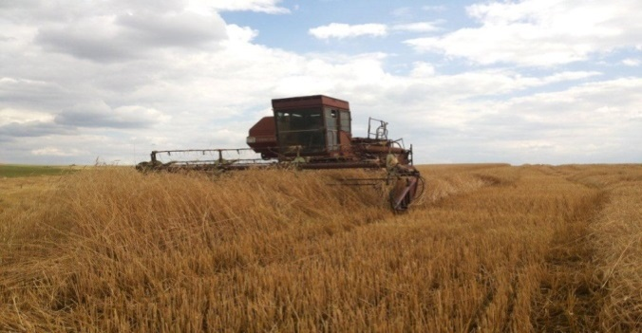
МО Александровский район

Slide 14
МО Александровский район

Slide 15
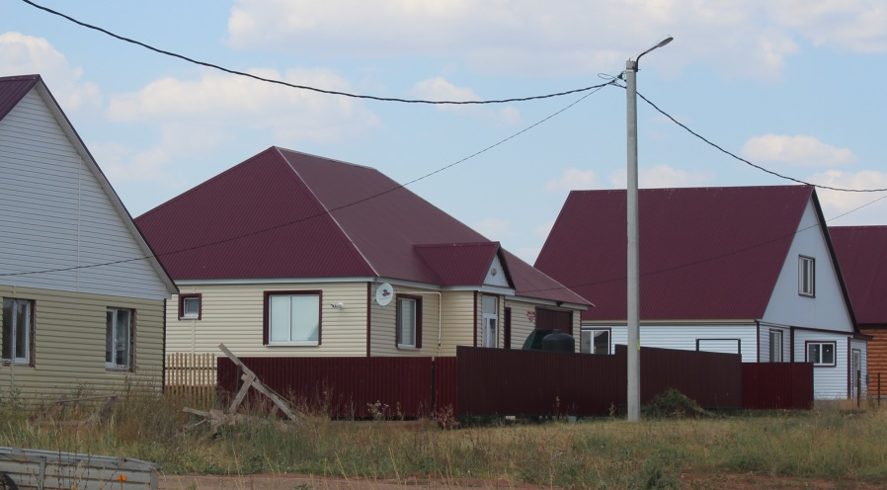
МО Александровский район

Slide 16
МО Александровский район

Slide 17
МО Александровский район

Slide 18
Основные параметры бюджета Александровского района на 2023 год и на плановый период 2024 и 2025 годов (тыс.рублей)
Доходы
2023 год – 558 409,014тыс. руб.
2024 год – 481 887,314тыс. руб.
2025 год – 476 023,914тыс. руб.
Расходы
2023 год – 558 409,014тыс. руб.
2024 год – 481 887,314тыс. руб.
2025год – 476 023,914тыс. руб.
Дефицит
2023 год – 0,0 тыс.руб.
2024 год – 0,0 тыс.руб.
2025 год – 0,0 тыс.руб.
Бюджет на 2023 - 2025 годы сбалансированный – без дефицита

Slide 19
Доходы бюджета
Доходы бюджета муниципального образования образуются за счет налоговых и неналоговых доходов, а также за счет безвозмездных поступлений
Доходы бюджета
Налоговые доходы – поступления в бюджет от уплаты налогов, установленных Налоговым кодексом РФ:
Налог на доходы физических лиц;
Налог на совокупный;
Иные налоги.
Неналоговые доходы – поступления доходов от использования государственного (муниципального) имущества, платных услуг, оказываемых казенными учреждениями, штрафных санкций за нарушение законодательства, иных неналоговых платежей
Безвозмездные поступления – поступление доходов в виде финансовой помощи, полученной от бюджетов других уровней бюджетной системы РФ (межбюджетные трансферты)

Slide 20
Межбюджетные трансферты
Межбюджетные трансферты (безвозмездные поступления) – средства, предоставляемые одним бюджетом бюджетной системы Российской Федерации другому бюджету бюджетной системы Российской Федерации
Формы межбюджетных трансфертов
Дотации – межбюджетные трансферты, предоставляемые на безвозмездной и безвозвратной основе без установления направлений и (или) условий их использования
Субвенция – бюджетные средства, предоставляемые бюджету другого уровня бюджетной системы РФ на безвозмездной и безвозвратной основах на осуществление определенных целевых расходов, возникающих при выполнении полномочий РФ, переданных для осуществления органам государственной власти другого уровня бюджетной системы РФ
Субсидия – бюджетные средства, предоставляемые бюджету другого уровня бюджетной системы РФ, в целях софинансирования расходных обязательств, возникающих при выполнении полномочий органов местного самоуправления по вопросам местного значения

Slide 21
Налоги уплачиваемые жителями Александровского района в областной и местный бюджеты
Земельный налог. Ставка налога от кадастровой стоимости земельных участков: 0,1-0,3 % по участкам, занятым жилищным фондом, с/х назначения, для личного подсобного хозяйства, дачного хозяйства; 1,5% - в отношении других участков.
Налог на имущество физических лиц.
Ставка налога на жилые дома -0,3%; объектов включенных в перечень в соответствии с п.7 ст.378.2- 2,0 %; прочих объектов – 0,5%.
Налог на доходы физических лиц
Гл.23 Налогового кодекса РФ, ставка налога 13%, в отдельных случаях 9%, 30% и 35%
Ставка налога – 15% на доходы свыше
5000,0 тыс. рублей.
Транспортный налог гл.28 Налогового кодекса РФ. Основные ставки:
До 100 л.с. – о руб.
Свыше 100 до 150 л.с. – 15 р.
Свыше 150 до 200 л.с. – 50 р.
Свыше 200 до 250 л.с. – 75 р.
Свыше 250 л.с. – 150 р.

Slide 22
Структура доходов бюджета Александровского района
2022 год (уточненный план)
2023 год
2024 год
2025 год

Slide 23
Динамика поступления доходов бюджета Александровского района (тыс. рублей)
Наименование показателей | 2022 год (уточненный план) | 2023 год | 2024 год | 2025 год
Налоговые доходы | 85 076,4 | 90 678,6 | 92 654,8 | 95 105,9
Неналоговые доходы | 23 656,3 | 12 598,0 | 13 007,0 | 13 502,3
Безвозмездные поступления | 438 802,8 | 455 132,4 | 376 225,5 | 367 415,7
ВСЕГО ДОХОДОВ | 547 535,5 | 558 409,0 | 481 887,3 | 476 023,9

Slide 24
Налоговые доходы бюджета Александровского района (тыс. рублей)
Наименование показателей | 2022 год (уточненный план) | 2023 год | 2024 год | 2025 год
Налоговые доходы, из них: | 85 076,4 | 90 678,6 | 92 654,8 | 95 105,9
Налог на доходы физических лиц | 55 060,4 | 60 917,6 | 62 165,1 | 63 409,9
Налоги на совокупный доход | 28 371,0 | 28 158,0 | 28 886,7 | 30 093,0
Госпошлина | 1 645,0 | 1 603,0 | 1 603,0 | 1 603,0

Slide 25
Неналоговые доходы
бюджета Александровского района, (тыс. рублей)
Наименование показателей | 2022 год (уточненный план) | 2023 год | 2024 год | 2025 год
Неналоговые доходы, из них: | 23 656,3 | 12 598,0 | 13 007,0 | 13 502,3
Доходы от использования имущества, находящегося в государственной и муниципальной собственности | 12 054,1 | 12 055,4 | 12 562,4 | 13 057,7
Платежи при пользовании природными ресурсами | 117,9 | 66,6 | 66,6 | 66,6
Доходы от оказания платных услуг и компенсации затрат государства | 24,4 | - | - | -
Доходы от продажи материальных и нематериальных активов | 10 979,9 | 125,0 | 125,0 | 125,0
Штрафы, санкции, возмещение ущерба | 480,0 | 351,0 | 253,0 | 253,0

Slide 26
Безвозмездные поступления
в бюджет Александровского района (тыс. рублей)

Slide 27
Расходы бюджета – это выплачиваемые из бюджета денежные средства.
Расходы бюджета подразделяются по: разделам, ведомствам, функциональным разделам, муниципальным программам.
Общегосударственные вопросы
Национальная безопасность и правоохранительная деятельность
Разделы классификации расходов бюджета
Социальная политика
Национальная экономика
Жилищно-коммунальное хозяйство
Образование
Физическая культура и спорт
Культура

Slide 28
Расходы бюджета выплачиваемые из бюджета денежных средств
Расходы бюджета распределены по:
Разделам
Ведомствам
Муниципальным программам
Функциональным разделам

Slide 29
Расходы бюджета Александровского района по разделам бюджетной классификации расходов (тыс. руб.)
Наименование разделов | 2022 год (уточненный план) | 2023 год | 2024 год | 2025 год
Общегосударственные вопросы | 64 217,28 | 68 944,67699 | 54 394,445 | 54 731,045
Национальная безопасность и правоохранительная деятельность | 4 326,1 | 4 841,0 | 4 214,9 | 4 214,9
Национальная экономика | 12 772,90329 | 12 691,88601 | 9 961,1 | 9 961,1
Жилищно-коммунальное хозяйство | 1 559,423 | 3 169,7 | 2 049,7 | 2 049,7
Охрана окружающей среды |  | 63,6 | 63,6 | 63,6
Образование | 286 443,29013 | 314 021,466 | 265 596,26 | 263 423,66
Культура, кинематография | 87 689,35427 | 57 777,485 | 52 168,009 | 52 168,009
Здравоохранение | 97,5 | 24,0 | 24,0 | 24,0
Социальная политика | 28 860,27906 | 26 490,8 | 26 655,5 | 26 776,7
Физическая культура и спорт | 16 136,34539 | 17 395,4 | 21 723,8 | 11 940,2
Средства массовой информации | 200,0 | 200,0 | 200,0 | 200,0
Межбюджетные трансферты общего характера бюджетам субъектов Российской Федерации и муниципальных образований | 56 498,63944 | 52 789,0 | 39 401,0 | 39 406,0
Условно утвержденные расходы |  |  | 5 435,0 | 11 065,0
ИТОГО РАСХОДОВ | 558 801,14658 | 558 409,014 | 481 887,314 | 476 023,914

Slide 30
Ведомственная структура расходов бюджета Александровского района тыс. руб. рублей)
Наименование ведомства | Факт 2021 год | Уточненный план 2022 года | План 2023 года | План 2024 года | План 2025 года
Финансовый отдел администрации Александровского района | 58 311,7 | 68 447,9 | 64 876,0 | 50 266,0 | 50 271,0
Отдел образования администрации Александровского района | 271 900,1 | 293 662,6 | 322 648,6 | 276 622,1 | 274 570,7
Отдел культуры администрации Александровского района | 54 998,8 | 92 989,8 | 63 443,5 | 55 693,0 | 55 693,0
Администрация Александровского района | 86 885,2 | 101 444,7 | 105 164,6 | 91 594,8 | 82 147,8
Совет депутатов муниципального образования Александровский район | 747,3 | 752,8 | 829,9 | 829,9 | 829,9
Счетная палата Александровского района Оренбургской области | 1 451,9 | 1 503,4 | 1 446,5 | 1 446,5 | 1 446,5
Условно утвержденные расходы |  |  |  | 5 435,0 | 11 065,0
ИТОГО РАСХОДОВ | 474 295,0 | 558 801,1 | 558 409,0 | 481 887,3 | 476 023,9
30

Slide 31
Структура расходов бюджета на 2023 год

Slide 32
Структура расходов бюджета на 2022-2025 годы

Slide 33
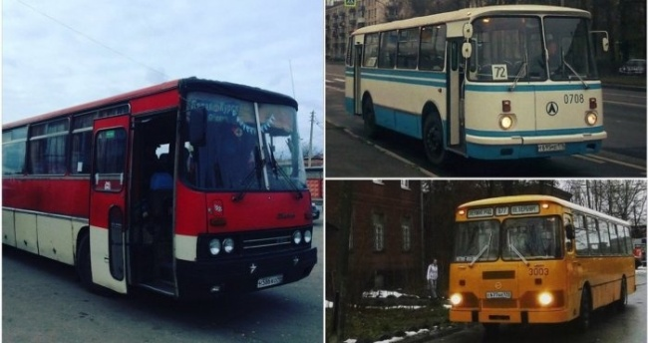
Динамика расходов бюджета муниципального района на национальную экономику (тыс. рублей)
Объем расходов на финансирование национальной экономики составит на 2023 год 12 691,9 тыс. рублей, на 2024 год - 9 961,1 тыс. рублей, на 2025 год – 9 961,1 тыс. рублей.
Национальная экономика | 2023 год | 2024 год | 2025 год
Сельское хозяйство и рыболовство (0405) | 4 808,3 | 4 808,3 | 4 808,3
Транспорт (0408) | 1 200,0 | 600,0 | 600,0
Другие вопросы (0412) | 6 683,6 | 4 552,8 | 4 552,8
Всего | 12 691,9 | 9 961,1 | 9 961,1

Slide 34
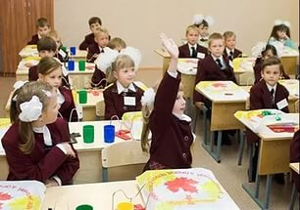
Сколько бюджетных средств направляется на образование (тыс.руб.)
Наименование | 2021 год | 2022год | 2023год | 2024 год | 2025 год
Дошкольное образование | 37 518,3 | 47 513,9 | 69 264,2 | 35 871,0 | 35 871,0
Общее образование | 186 398,7 | 203 872,5 | 208 362,6 | 201 196,6 | 199 024,0
Дополнительное образование детей | 13 966,1 | 12 561,3 | 11 857,0 | 7 461,0 | 7 461,0
Молодежная политика | 664,0 | 692,0 | 807,7 | 734,7 | 734,7
Другие расходы в области образования | 17 987,9 | 21 399,6 | 23 730,0 | 20 333,0 | 20 333,0
Итого | 256 535,0 | 286 039,2 | 314 021,5 | 265 596,3 | 263 423,7

Slide 35
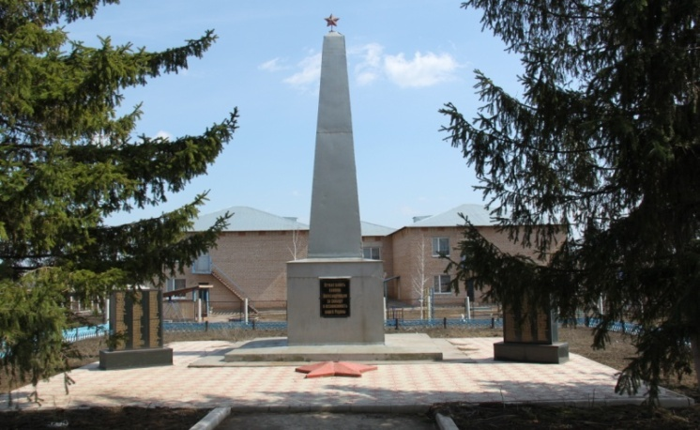
Расходы бюджета Александровского района на культуру (тыс. руб.)

Slide 36
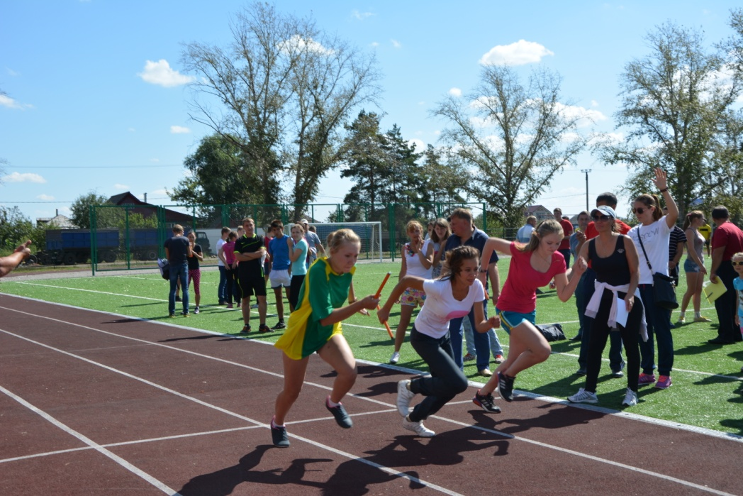
Средства, направляемые на физическую культуру и спорт
(тыс. руб.)

Slide 37
Расходы бюджета Александровского района на социальную политику (тыс.рублей)
Показатели | 2022 год | 2023 год | 2024 год | 2025 год
Всего: | 27 712,6 | 26 490,8 | 26 655,5 | 26 776,7
в том числе:
Пенсионное обеспечение | 1 929,1 | 2 106,4 | 2 106,4 | 2 106,4
Социальное обеспечение населения | 364,1 | 666,0 | 716,0 | 716,0
Охрана семьи и детства | 25 344,5 | 23 718,4 | 23 833,1 | 23 954,3
Другие вопросы в области социальной политики | 74,9 | 0,0 | 0,0 | 0

Slide 38
Межбюджетные трансферты из бюджета
Александровского района бюджетам поселений
на 2022-2025 годы
Наименование показателей | 2022 год, тыс. руб. | 2023 год, тыс. руб. | 2024 год, тыс. руб. | 2025 год, тыс. руб.
Дотации | 41 935,0 | 46 389,0 | 39 401,0 | 39 406,0
Иные дотации | 7 065,5 | 6 000,0 | 0,0 | 0,0
Межбюджетные трансферты бюджетам поселений | 7 497,6 | 400,0 | 0,0 | 0,0

Slide 39
Муниципальный долг Александровского района
Предельный объем
муниципального долга на 2023-2025 г.г. (тыс.руб)
Структура муниципального долга Александровского района (тыс.руб.)
 | Наименование показателя | на 01.01.2024 года | на 01.01.2025 года | на 01.01.2026 года
I | Кредиты, полученные от кредитных организаций | 0 | 0 | 0
II | Бюджетные кредиты, привлеченные от других бюджетов бюджетной системы | 0 | 0 | 0
III | Муниципальные гарантии | 0 | 0 | 0
IV | Муниципальные ценные бумаги | 0 | 0 | 0
V | Иные долговые обязательства | 0 | 0 | 0
 | Всего | 0 | 0 | 0

Slide 40
Расходы на муниципальный долг муниципального района
Муниципальный долг муниципального района возникает при:
1.Предоставлении муниципальных гарантий;
2.Осуществления заимствований.
Предельный объем муниципального долга не должен превышать 50 процентов утвержденного общего годового объема доходов местного бюджета без учета утвержденного объема безвозмездных поступлений и (или) поступлений налоговых доходов по дополнительным нормативам отчислений.
Расходы на обслуживание долга не должны превышать 15 % расходов бюджета муниципального района за исключением субвенций.
Заимствования необходимы для
Финансирование дефицита бюджета
Погашения долговых обязательств
Учет муниципального долга осуществляется в муниципальной долговой книге

Slide 41
Реализация приоритетных проектов Оренбургской области и региональных проектов, направленных на реализацию национальных и федеральных проектов на территории Александровского района на 2023-2025 годы
№ п/п | Наименование | 2023 год (тыс. рублей) | 2024 год (тыс. рублей) | 2025 год (тыс. рублей
1 | 2 | 3 | 4 | 5
1. | Региональный проект «Патриотическое воспитание граждан Российской Федерации» | 1 388,1 | 1368,4 | 1368,4
2. | Региональный проект «Спорт – норма жизни» |  | 1 783,6
 | Итого | 1388,1 | 3152,0 | 1368,4

Slide 42
Сколько средств районного бюджета распределено в рамках муниципальных программ Александровского района на 2023 год
Всего расходы на 2023 год: 558 409,014 тыс. рублей
По муниципальным программам:
Непрограммные расходы:
555 902,614 тыс. рублей (99,5%)
2 506,40 тыс. рублей (0,5%)

Slide 43
Структура программных и непрограммных расходов бюджета 2022– 2025 годах

Slide 44
Муниципальные программы Александровского района в 2023– 2025 годах, (тыс. руб.)
Наименование | 2023 год | 2024 год | 2025 год
Расходы на реализацию муниципальных программ | 555902,614 | 473975,914 | 462482,514
1. Муниципальная программа «Развитие системы образования Александровского района» | 327385,566 | 279708,060 | 277656,660
2. Муниципальная программа "Развитие культуры Александровского района" | 58006,485 | 52497,009 | 52497,009
3. Муниципальная программа "Развитие молодежной политики, физической культуры, спорта и туризма в Александровском районе" | 17746,100 | 22031,500 | 12247,900
4. Муниципальная программа "Экономическое развитие Александровского района" | 5512,100 | 4051,500 | 4 051,500
5. Муниципальная программа "Устойчивое развитие территории Александровского района" | 22988,38601 | 19897,200 | 19897,200
6. Муниципальная программа "Совершенствование муниципального управления и профилактика правонарушений на территории Александровского района" | 57037,092 | 42622,245 | 42680,245
7. Муниципальная программа «Создание условий для развития жилищно-коммунального хозяйства Александровского района» | 0,000 | 0,000 | 0,000
8. Муниципальная программа «Энергосбережение и повышение энергетической эффективности в муниципальном образовании Александровский район Оренбургской области» | 160,00 | 160,00 | 160,00
9. Муниципальная программа «Улучшение условий и охраны труда в муниципальном образовании Александровский район" | 965,00 | 195,00 | 195,00
10. Муниципальная программа "Управление муниципальными финансами и муниципальным долгом Александровского района" | 66101,88499 | 52813,400 | 53097,000

Slide 45
Муниципальная программа
«Развитие системы образования Александровского района Оренбургской области»
тыс. рублей
Цель программы: Внедрение современной модели образования, обеспечивающей формирование в Александровском районе Оренбургской области «человеческого капитала» соответствующего требованиям инновационного развития экономики, современным потребностям общества и каждого гражданина
Основные индикаторы | Единица измерения | 2018 год | 2019 год | 2020 год | 2021 год | 2022 год | 2023 год | 2024 год | 2025 год
обеспеченность населения услугами до-школьного образования (отношение численности детей в возрасте от 2 месяцев до 7 лет, получающих дошкольное образование в текущем году, к сумме численности детей в возрасте от 2 месяцев до 7 лет, получающих дошкольное образование в текущем году, и численности детей в возрасте от 2 месяцев до 7 лет, находящихся в очереди на получение в текущем году до-школьного образования | % | 100 | 100 | 100 | 100 | 100 | 100 | 100 | 100
Удельный вес численности обучающихся муниципальных общеобразовательных организаций, которым предоставлена возможность обучаться в соответствии с основными современными требованиями, в общей численности обучающихся | % | 100 | 100 | 100 | 100 | 100 | 100 | 100 | 100
Удельный вес выпускников муниципальных общеобразовательных организаций, не получивших аттестат о среднем общем образовании, в общей численности выпускников | % | 0 | 0 | 0 | 0 | 2,17 | 2,17 | 2,17 | 2,17
Отношение областного среднего балла в расчете на 1 предмет к среднему муниципальному баллу | % | 1,45 | 1,06 | 1,45 | 1,45 | 1,45 | 1,45 | 1,45 | 1,45
Охват учащейся молодежи в возрасте от 7 до 18 лет, вовлеченных в реализацию мероприятий патриотического воспитания граждан Александровского района Оренбургской области. | % | 72 | 100 | 100 | 100 | 100 | 100 | 100 | 100
Notes:
21

Slide 46
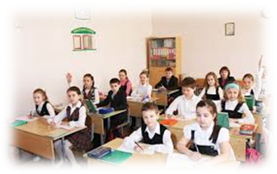
Основные индикаторы | Единица измерения | 2018 год | 2019 год | 2020 год | 2021 год | 2022 год | 2023 год | 2024 год | 2025 год
Доля оздоровленных детей в общей численности детей школьного возраста | % | 67,88 | 71 | 71 | 68,3 | 68,4 | 68,6 | 68,9 | 68,9
Создание оптимальной системы школьного питания, способной обеспечить обучающихся в общеобразовательных организациях района качественным питанием, отвечающим требованиям санитарно-эпидемиологических правил и нормативов СанПиН 2.4.5.2409. | % | 100 | 100 | 100 | 100 | 100 | 100 | 100 | 100
Численность педагогических работников общеобразовательных организаций, имеющих высшее образование, к общей численности педагогических работников ОО. | % | 80,12 | 81 | 81 | 82 | 82,1 | 82,5 | 83 | 83
Доля образовательных организаций, отвечающих требованиям безопасности обучающихся, воспитанников и работников образовательных организаций во время их трудовой и учебной деятельности | % | 61,9 | 65 | 85 | 85 | 85 | 85 | 90 | 90
Уменьшение количества нарушений требований законодательства | % | 45 | 0 | 0 | 45 | 45 | 45 | 45 | 45
Notes:
21

Slide 47
Муниципальная программа
«Развитие культуры Александровского района»
тыс. рублей
Цель программы: Сохранение и развитие культурного потенциала муниципального образования Александровский район, обеспечение равной доступности культурных благ для граждан района.
Основные индикаторы | Единица измерения | 2018 год | 2019 год | 2020 год | 2021 год | 2022 год | 2023 год | 2024 год | 2025 год
Количество посещений культурно-массовых мероприятий в КДУ | Человек (абсолютный показатель) | 76883 | 79490 | 19826 | 76180 | 78696 | 85131 | 105165 | 105165
Количество посещений платных культурно-массовых мероприятий | Единиц (абсолютный показатель) | 19080 | 22824 | 7677 | 22826 | 22827 | 23858 | 25385 | 25385
Количество клубных формирований в учреждениях культуры | Человек (абсолютный показатель) | 124 | 113 | 123 | 120 | 120 | 120 | 120 | 120
Количество посещений общедоступных библиотек | Единиц (абсолютный показатель) | 151540 | 132643 | 74303 | 139510 | 153780 | 167596 | 182673 | 182673
Количество записей электронного каталога и других баз данных, создаваемых библиотекой | Человек (абсолютный показатель) | 9419 | 10197 | 10494 | 10744 | 10994 | 11244 | 11494 | 11494
Количество посетителей экспозиций и выставок в музее | Человек КФ (абсолютный показатель) | 4129 | 4697 | 1115 | 5100 | 5560 | 6010 | 6460 | 6460
Количество участников клубных формирований | Человек (абсолютный показатель) | 1298 | 1152 | 1240 | 1192 | 1218 | 1244 | 1369 | 1369
Количество жителей, занятых народными художественными промыслами и ремёслами | Единиц (абсолютный показатель) | 113 | 118 | 121 | 126 | 131 | 134 | 139 | 139
Количество волонтеров, вовлеченных в добровольческую деятельность | Человек (абсолютный показатель) | 15 | 20 | 25 | 25 | 25 | 25 | 25 | 25
Количество обоснованных жалоб потребителей | Единиц (абсолютный показатель) | 0 | 0 | 1 | 2 | 2 | 2 | 2 | 2
Количество работников, прошедших повышение квалификации | Человек (абсолютный показатель) | 9 | 16 | 13 | 10 | 10 | 10 | 10 | 10
Notes:
21

Slide 48
Муниципальная программа
«Развитие молодежной политики, физической культуры, спорта и туризма в Александровском районе»
тыс. рублей
Цель программы: Создание условий для обеспечения устойчивого развития молодежной политики и совершенствование системы физической культуры, спорта и туризма в Александровском районе
Основные индикаторы | Единица измерения | 2018 год | 2019 год | 2020 год | 2021 год | 2022 год | 2023 год | 2024 год | 2025 год
Уровень удовлетворенности молодежи качеством мероприятия в сфере молодежной политики | % | 90 | 90 | 90,2 | 90,3 | 90,4 | 90,5 | 90,6 | 90,6
Доля жителей района, систематически занимающихся физической культурой и спортом, в общей численности населения района | % | 33.2 | 33.6 | 45,8 | 50,0 | 51,9 | 53,0 | 57,3 | 57,3
Notes:
21

Slide 49
Муниципальная программа
«Экономическое развитие Александровского района Оренбургской области»
тыс. рублей
Цель программы: Создать условия для обеспечения устойчивого роста экономики и повышения эффективности муниципального управления в Александровском районе Оренбургской области
Основные индикаторы | Единица измерения | 2018 год | 2019 год | 2020 год | 2021 год | 2022 год | 2023 год | 2024 год | 2025 год
Уровень удовлетворенности граждан качеством предоставления государственных и муниципальных услуг в МАУ МФЦ Александровского района | % | 90 | 90 | 92 | 95 | 95 | 95 | 97 | 97
Доля среднесписочной численности работников (без внешних совместителей) занятых у субъектов МСП, в общей численности занятого населения | % | 20,7 | 16,8 | 16,9 | 16,9 | 16,95 | 16,98 | 17,0 | 17,0
Индекс физического объема оборота розничной торговли | Процентов, в сопоставимых ценах к предыдущему году | 102,2 | 101,2 | 99,5 | 101,7 | 101,9 | 102,0 | 102,1 | 102,1
Объем инвестиций в основной капитал (за исключением бюджетных средств) в расчете на 1 жителя | Рублей | 4813 | 20000 | 21000 | 22000 | 23000 | 24000 | 25000 | 25000
Notes:
21

Slide 50
Муниципальная программа
«Устойчивое развитие территории Александровского района»
тыс. рублей
Цель программы: Устойчивое развитие территории Александровского района
Основные индикаторы | Единица измерения | 2018 год | 2019 год | 2020 год | 2021 год | 2022 год | 2023 год | 2024 год | 2025 год
Исполнение бюджетного задания по администрированию неналоговых доходов от использования муниципального имущества Александровского района Оренбургской области и его продажи (в т.ч. земель государственная собственность на которую не разграничена) | % | 95 | 95 | 95 | 95 | 95 | 95 | 95 | 95
Доля исполненных мероприятий в области развития системы градорегулирования | % | 100 | 0 | 100 | 100 | 100 | 100 | 100 | 100
Количество семей, проживающих в сельской местности и улучшивших жилищные условия | семей | - | - | 3 | 1 | 2 | 2 | 2 | 2
Прирост протяженности автомобильных дорог общего пользования местного значения, соответсвующих нормативным требованиям к транспортно -эксплуатационным показателям, в результате капитального ремонта и ремонта автомобильных дорог общего пользования местного значения | км | 1,176 | 4,803 | 0,5 | 0,5 | 0,5 | 0,5 | 0,5 | 0,5
Доля протяженности автомобильных дорог общего пользования местного значения, соответствующих нормативным требованиям к транспортно-эксплуатационным показателям на 31 декабря отчетного года | % | 56,5 | 56,3 | 56,8 | 57,5 | 58,0 | 58,5 | 59,0 | 59,0
Увеличение доли населения, охваченного профилактической пропагандой по предупреждению возникновения чрезвычайных ситуаций и действиями в случае чрезвычайных ситуаций на территории Александровского района в возрасте от 8 лет. | % | 90 | 100 | 100 | 100 | 100 | 100 | 100 | 100
Notes:
21

Slide 51
Основные индикаторы | Единица измерения | 2018 год | 2019 год | 2020 год | 2021 год | 2022 год | 2023 год | 2024 год | 2025 год
Численность студентов, обучающихся в федеральных государственных образовательных организациях высшего образования, подведомственных Министерству сельского хозяйства Российской Федерации, по ученическим договорам | Ед. | - | - | 1 | 2 | 1 | 1 | 1 | 1
Численность студентов, обучающихся в федеральных государственных образовательных организациях высшего образования, подведомственных Министерству сельского хозяйства Российской Федерации, привлеченных сельскохозяйственными товаропроизводителями для прохождения производственной практики | Ед. | - | - | 0 | 2 | 1 | 1 | 1 | 1
Notes:
21

Slide 52
Муниципальная программа
«Совершенствование муниципального управления и профилактика правонарушений»
тыс. рублей
Цель программы: Создание условий для профилактики правонарушений и осуществление финансово-хозяйственного, организационно-технического, правового, документационного, аналитического и информационного обеспечения исполнения полномочий главы района и администрации Александровского района
Основные индикаторы | Единица измерения | 2018 год | 2019 год | 2020 год | 2021 год | 2022 год | 2023 год | 2024 год | 2025 год
Общее количество мероприятий, направленных на профилактику правонарушений среди населения | Единиц | 80 | 75 | 75 | 77 | 77 | 80 | 80 | 80
Количество служащих, получивших дисциплинарные взыскания по результатам их профессиональной служебной деятельности Количество проведенных мероприятий по актуальным вопросам противодействия коррупции в муниципальном образовании (Семинаров, совещаний) | Количество человек Единиц | 4 2 | 6 2 | 4 3 | 3 3 | 3 3 | 2 3 | 2 3 | 2 3
Notes:
21

Slide 53
Муниципальная программа
«Энергосбережение и повышение энергетической эффективности в муниципальном образовании Александровский район Оренбургской области»
тыс. рублей
Цель программы: Обеспечение рационального использования энергетических ресурсов за счет повышения культуры потребления энергетических ресурсов населением, формирование целевой модели поведения направленной на бережное отношение к имеющимся ресурсам, применение современных энергосберегающих технологий увеличивающих к.п.д использования энергоресурсов
Основные индикаторы | Единица измерения | 2018 год | 2019 год | 2020 год | 2021 год | 2022 год | 2023 год | 2024 год | 2025 год
Снижение потребления энергетических ресурсов муниципальными учреждениями района | Единиц | 3 | 3 | 3 | 3 | 3 | 3 | 3 | 3
Notes:
21

Slide 54
Муниципальная программа
«Улучшение условий и охраны труда
в муниципальном образовании Александровский район»
тыс. рублей
Цель программы: Улучшение условий и охраны труда в целях снижения профессиональных рисков работников организаций, расположенных на территории муниципального образования.
Основные индикаторы | Единица измерения | 2018 год | 2019 год | 2020 год | 2021 год | 2022 год | 2023 год | 2024 год | 2025 год
Количество человек, прошедших обучение по вопросам охраны труда | человек | 12 | 15 | 250 | 9 | 9 | 73 | 15 | 15
Доля работников, прошедших медосмотры, в общей численности работников, подлежащих медосмотрам в текущем году | % | 100 | 100 | 100 | 100 | 100 | 100 | 100 | 100
Notes:
21

Slide 55
Муниципальная программа
«Управление муниципальными финансами и муниципальным долгом Александровского района»
тыс. рублей
Цель программы: обеспечение долгосрочной сбалансированности и устойчивости бюджетной системы Александровского района;
Основные индикаторы | Единица измерения | 2018 год | 2019 год | 2020 год | 2021 год | 2022 год | 2023 год | 2024 год | 2025 год
Удельный вес расходов районного бюджета, формируемых программным методом, в общем объеме расходов районного бюджета в соответствующем финансовом году | процентов | 99,05 | 99,7 | 99,5 | 99,5 | 99,5 | 99,5 | 99,5 | 99,5
Доля муниципальных образований сельских поселений Александровского района Оренбургской области, получающих дотации на выравнивание бюджетной обеспеченности, с которыми заключены соглашения о мерах по обеспечению устойчивого социально-экономического развития и оздоровлению муниципальных финансов муниципальных образований Александровского района, в общем количестве муниципальных поселений Александровского района, получающих дотации на выравнивание бюджетной обеспеченности | процентов | - | - | - | 100 | 100 | 100 | 100 | 100
Отношение объема муниципального долга Александровского района по состоянию на 1 января года годом, следующего за отчетным, к общему годовому объему доходов районного бюджета в отчетном финансовом году (без учета объемов безвозмездных поступлений) | процентов | 0 | 0 | 0 | 0 | 0 | 0 | 0 | 0
Индекс эффективности бюджетных расходов | процентов | 65 | 66 | 67 | - | - | - | - | -
Отношение количества представлений и предписаний, направленных объектам контроля, к количеству контрольных мероприятий, при проведении которых установлены финансовые нарушения | процентов | 100 | 100 | 100 | 100 | 100 | 100 | 100 | 100
Количество работников финансового отдела администрации Александровского района Оренбургской области, принимающих участие в мероприятиях по повышению финансовой грамотности населения района. | человек | - | - | - | 3 | 3 | 4 | 4
Notes:
21

Slide 56
Расходы бюджета Александровского района на 2023 год и плановый период 2024 и 2025 годов с учетом интересов целевых групп
Вид социальной поддержки | Правовое основание | Размер выплат | Численность получателей | Объем бюджетных ассигнований (тыс. рублей)
 |  |  |  | 2023 год | 2024 год | 2025 год
Обеспечение жильем детей-сирот | Закон Оренбургской области от 18 марта 2013 г. №1420/408-V-ОЗ «Об обеспечении жилыми помещениями детей-сирот и детей, оставшихся без попечения родителей, лиц из числа детей-сирот и детей, оставшихся без попечения родителей, и о внесении изменений в отдельные законодательные акты Оренбургской области» (ред. от 13.03.2019 №1466/381-VI-ОЗ) | 33 кв. м. на человека | 6 | 8379,6 | 8379,6 | 8379,6
Обеспечение жильем социального найма отдельных категорий граждан | Закон Оренбургской области от 13.07.2007 N 1347/285-IV-ОЗ «О предоставлении гражданам, проживающим на территории Оренбургской области, жилых помещений жилищного фонда Оренбургской области» (ред. от 13.03.2019 №1466/381-VI-ОЗ) | 18 кв. м на человека | 1 | 1919,7 | 1919,7 | 1919,7
Обеспечение жильем молодых семей | Постановление Правительства РФ от 30.12.2017 N 1710 «Об утверждении государственной программы Российской Федерации "Обеспечение доступным и комфортным жильем и коммунальными услугами граждан РФ» (ред. от 13.12.2019 №1959) Постановление Правительства Оренбургской области от 30.04.2015 N 286 «Об утверждении правил предоставления молодым семьям социальных выплат на приобретение (строительство) жилья и их использования в рамках подпрограммы "Обеспечение жильем молодых семей в Оренбургской области», государственной программы «Стимулирование развития жилищного строительства в Оренбургской области» (ред. от 25.10.2019 № 784-пп) | 35 %,40% от расчетной стоимости жилья. Расчетная стоимость жилья определяется в соответствии с Постановлением Правительства Оренбургской области от 30.08.2013 г. №737-пп |  | 0,0 | 0,0 | 0,0

Slide 57
Расходы бюджета Александровского района на 2023 год и плановый период 2024 и 2025 годов с учетом интересов целевых групп
Вид социальной поддержки | Правовое основание | Размер выплат | Численность получателей | Объем бюджетных ассигнований (тыс. рублей)
 |  |  |  | 2023 год | 2024 год | 2025 год
Компенсация части родительской платы за содержание детей в дошкольных образовательных учреждениях | Постановление Правительства Оренбургской области от 19.01.2007 №11-п «О порядке обращения и выплаты компенсации части родительской платы за содержание ребенка в образовательных организациях, реализующих основную общеобразовательную программу дошкольного образования» Постановление администрации Александровского района Оренбургской области от 08.08.2014 №606-п "Об утверждении Положения о создании условий для осуществления присмотра и ухода за детьми, содержания детей дошкольного возраста в образовательных организациях Александровского района" (в редакции от 22.09.2020 №829-п) | 20% среднего размера платы взимаемой с родителей – на первого ребенка | 240 | 1765,9 | 1765,9 | 1765,9
 |  | 50% среднего размера платы взимаемой с родителей – на второго ребенка | 200
 |  | 70% среднего размера платы взимаемой с родителей – на третьего ребенка | 50
Организация бесплатного горячего питания обучающихся, получающих начальное общее образование в государственных и муниципальных образовательных организациях | Федеральный закон "Об образовании в Российской Федерации" от 29.12.2012 N 273-ФЗ. Постановление Правительства Оренбургской области от 13.07.2020 № 582-пп «Об утверждении перечня мероприятий по организации бесплатного горячего питания обучающихся, получающих начальное общее образование в государственных и муниципальных образовательных организациях, обеспечивающих охват 100 процентов от числа таких обучающихся в указанных образовательных организациях Оренбургской области» | размер выплат на одного обучающегося в день – 61,41 рублей | 517 | 5560,0 | 5560,0 | 5324,6

Slide 58
Расходы бюджета Александровского района на 2023 год и плановый период 2024 и 2025 годов с учетом интересов целевых групп
Вид социальной поддержки | Правовое основание | Размер выплат | Численность получателей | Объем бюджетных ассигнований (тыс. рублей)
 |  |  |  | 2023 год | 2024 год | 2025 год
Дополнительное финансовое обеспечение питанием учащихся общеобразовательных учреждений | Постановление Правительства Оренбургской области от 26.02.2014 №104-п «Об установлении дополнительного финансового обеспечения мероприятий по организации питания обучающихся в муниципальных общеобразовательных организациях Оренбургской области и обучающихся в частных общеобразовательных организациях по имеющим государственную аккредитацию основным общеобразовательным программам» | размер выплат на одного обучающегося в день - 8 рублей за счет средств областного бюджета | 863 | 1166,9 | 1166,9 | 1166,9
 | Решение Совета депутатов от 25.03.2020 г № 264 «Об установлении дополнительного финансового обеспечения мероприятий по организации питания обучающихся муниципальных общеобразовательных организаций Александровского района Оренбургской области» | размер выплат на одного обучающегося в день – 4,60 рублей за счет средств местного бюджета | 863 | 674,866 | 674,866 | 674,866
Единовременное пособие при всех формах устройства детей, лишенных родительского попечения в семью | Федеральный закон от 19.05.1995 №81-ФЗ «О государственных пособиях гражданам, имеющих детей» (ред. от 26.07.2019) | Единовременное пособие при передаче ребенка на воспитание в семью, выделяемого на одного ребенка, за исключением случаев усыновления детей-инвалидов, детей в возрасте старше 7 лет – 23019,5рублей | 0 | 0,0 | 0,0 | 0,0
Обеспечение бесплатным двухразовым питанием лиц с ограниченными возможностями здоровья, обучающихся в муниципальных общеобразовательных организациях, а также выплату ежемесячной денежной компенсации двухразового питания обучающимся с ограниченными возможностями здоровья, осваивающим программы начального общего, основного общего и среднего общего образования на дому компенсации расходов на двухразовое питание лицам с ограниченными возможностями здоровья, обучающимся на дому | Закон Оренбургской области от 07.12.2020 № 2522/711-VI-ОЗ "О наделении органов местного самоуправления Оренбургской области отдельными государственными полномочиями по финансовому обеспечению бесплатным двухразовым питанием обучающихся с ограниченными возможностями здоровья в муниципальных общеобразовательных организациях, в том числе осваивающих программы начального общего, основного общего и среднего общего образования на дому" | Размер, компенсации расходов на двухразовое питание лицам с ограниченными возможностями здоровья, обучающимся на дому – 71,30 рублей за счет средств областного бюджета | 73 | 1024,3 | 1024,3 | 1024,3

Slide 59
Расходы бюджета Александровского района на 2023 год и плановый период 2024 и 2025 годов с учетом интересов целевых групп
Вид социальной поддержки | Правовое основание | Размер выплат | Численность получателей | Объем бюджетных ассигнований (тыс. рублей)
 |  |  |  | 2023 год | 2024 год | 2025 год
Выплаты на содержание ребенка в семье опекуна | Закон Оренбургской области от 09.11.2004 №1533/259-III-ОЗ «О порядке и размерах выплат денежных средств опекунам (попечителям) на содержание ребенка» (ред. от 13.03.2019) | 7499 рублей на содержание одного ребенка | 56 | 5128,5 | 5128,5 | 5128,5
Выплаты на содержание ребенка в приемной семье | Закон Оренбургской области от 08.07.1997 №104/26-ОЗ «Об оплате труда приемных родителей и льготах, предоставляемых приемной семье в Оренбургской области» (ред. от 13.03.2019) Постановление Правительства Оренбургской области от 18.06.2007 № 208-п «Об утверждении порядка выплаты денежных средств на содержание ребенка (детей) в приемной семье» (ред. от 13.12.2011) | 7499 рублей на содержание 1 ребенка | 47 | 4304,3 | 4304,3 | 4304,3
 |  | 7168 рублей на одного приемного родителя | 16 | 2463,7 | 2463,7 | 2463,7
 |  | При наличии единственного родителя (отсутствие второго родителя) – в двухкратном размере | 5
Выплата вознаграждения причитающегося приемному родителю

Slide 60
Средняя заработная плата работников дополнительного образования и работников культуры учреждений Александровского района

Slide 61
Средняя заработная плата работников, поименованных в Указах Президента

Slide 62
«Детский бюджет» Детский бюджет – это аккумулированный в районном бюджете объем бюджетных ассигнований на реализацию комплекса мероприятий по созданию благоприятных условий для каждого ребенка в Александровском районе по его воспитанию, общему и дополнительному образованию, организации детского отдыха, обеспечение поддержки несовершеннолетних и защите их прав
Распределение бюджетных ассигнований, направляемых на государственную и муниципальную поддержку семьи и детей в Александровском районе («Детский бюджет»), на 2023 год и на плановый период 2024 и 2025 годов
Наименование направления | Объем бюджетных ассигнований
 | 2023 год | 2024 год | 2025 год
Муниципальная программа «Развитие системы образования Александровского района» на | 285654,766 | 244491,96 | 242440,56
Предоставление дошкольного образования детям | 25626,4 | 15451,28 | 15451,28
Обучение детей-инвалидов в образовательных организациях, реализующих программу дошкольного образования, а также предоставление компенсации затрат родителей (законных представителей) на обучение детей-инвалидов на дому | 159,1 | 159,1 | 159,1
Обеспечение государственных гарантий реализации прав на получение общедоступного и бесплатного дошкольного образования в муниципальных образовательных организациях | 19664,6 | 19664,6 | 19664,6
Модернизация объектов муниципальной собственности для размещения дошкольных образовательных организаций | 20988,1
Осуществление переданных полномочий по выплате компенсации части родительской платы за присмотр и уход за детьми, посещающими образовательные организации, реализующие образовательную программу дошкольного образования | 1765,9 | 1765,9 | 1765,9
Предоставление общего образования детям | 72176,4 | 68196,114 | 66358,914
Обеспечение государственных гарантий реализации прав на получение общедоступного и бесплатного начального общего, основного общего, среднего общего образования, а также дополнительного образования детей в муниципальных образовательных организациях | 108081,0 | 108081,0 | 108081,0
Предоставление дополнительного образования детям | 11727,0 | 7380,0 | 7380,0
Проведение мероприятий по пожарной безопасности в образовательных организациях | 352,0 | 250,0 | 150,0
Проведение мероприятий по антитеррористической безопасности в образовательных организациях | 1155,0
Осуществление переданных полномочий по содержанию ребенка в семье опекуна | 5128,5 | 5128,5 | 5128,5
Осуществление переданных полномочий по содержанию ребенка в приемной семье, а также выплате вознаграждения, причитающегося приемному родителю | 6768,0 | 6768,0 | 6768,0

Slide 63
Дополнительное финансовое обеспечение мероприятий по организации питания обучающихся 5-11 классов в общеобразовательных организациях Оренбургской области | 1841,766 | 1841,766 | 1841,766
Осуществление переданных полномочий по финансовому обеспечению бесплатным двухразовым питанием лиц с ограниченными возможностями здоровья, обучающихся в муниципальных общеобразовательных организациях, а также выплату ежемесячной денежной компенсации двухразового питания обучающимся с ограниченными возможностями здоровья, осваивающим программы начального общего, основного общего и среднего общего образования на дому компенсации расходов на двухразовое питание лицам с ограниченными возможностями здоровья, обучающимся на дому | 1024,3 | 1024,3 | 1024,3
Обеспечение бесплатным двухразовым питанием лиц с ограниченными возможностями здоровья, обучающихся в муниципальных общеобразовательных организациях | 1024,3 | 1024,3 | 1024,3
Организация бесплатного горячего питания обучающихся, получающих начальное общее образование в государственных и муниципальных образовательных организациях | 5560,0 | 5560,0 | 5324,6
Реализация проекта «Твой школьный бюджет» на территории Александровского района | 500,0 | 0,0 | 0,0
Осуществление переданных полномочий по финансовому обеспечению мероприятий по отдыху детей в каникулярное время | 1676,4 | 1791,1 | 1912,3
Организация отдыха детей в каникулярное время, за счет средств местного бюджета | 316,0 | 286,0 | 286,0
Поддержка и работа с одаренными детьми | 40,0 | 40,0 | 40,0
Проведение районных конкурсов и мероприятий с детьми | 20,0 | 20,0 | 20,0
Мероприятия по патриотическому воспитанию граждан | 60,0 | 60,0 | 60,0

Slide 64
Муниципальная программа "Развитие культуры Александровского района" | 13416,0 | 11304,0 | 11304,0
Выполнение полномочий поселений по созданию условий для организации досуга и обеспечения жителей поселения услугами организаций культуры | 2683,0 | 2683,0 | 2683,0
Обеспечение жителей района услугами культуры | 2090,0 | 2090,0 | 2090,0
Обеспечение деятельности МАУ «Культурно-досуговый центр» | 2800,0 | 2500,0 | 2500,0
Выполнение полномочий поселений по библиотечному обслуживанию жителей поселения | 1625,0 | 1625,0 | 1625,0
Библиотечное обслуживание посетителей библиотек | 1203,0 | 981,0 | 981,0
Экскурсионное, информационное и справочное обслуживание посетителей музея | 928,0 | 820,0 | 820,0
Предоставление услуг населению в сфере кинообслуживания и кинопроката | 720,0 | 580,0 | 580,0
Финансирование социально значимых мероприятий | 1342,0
Проведение мероприятий по организации безопасности в учреждениях культуры | 25,0 | 25,0 | 25,0
Муниципальная программа "Развитие молодежной политики, физической культуры, спорта и туризма в Александровском районе" | 17746,1 | 22031,5 | 12247,9
Региональный проект «Спорт – норма жизни» |  | 1783,6
Обеспечение деятельности учреждений спортивной подготовки | 16175,4 | 11240,2 | 11240,2
Развитие физической культуры и массового спорта | 1120,0 | 600,0 | 600,0
Создание спортивных площадок |  | 8000,0
Выполнение части полномочий поселений по организации и осуществлению мероприятий по работе с детьми и молодежью в поселении | 47,7 | 47,7 | 47,7
Реализация мероприятий в области молодежной политики | 253,0 | 210,0 | 210,0
Реализация мероприятий по содействию занятости несовершеннолетних граждан | 150,0 | 150,0 | 150,0

Slide 65
Муниципальная программа "Устойчивое развитие территории Александровского района" | 10299,3 | 10299,3 | 10301,3
Осуществление переданных полномочий по обеспечению жильем социального найма отдельных категорий граждан в соответствии с законодательством Оренбургской области | 1919,7 | 1919,7 | 1919,7
Осуществление переданных полномочий по предоставлению жилых помещений детям-сиротам и детям, оставшимся без попечения родителей, лицам из их числа по договорам найма специализированных жилых помещений за счет средств областного бюджета | 7626,4 | 7626,4 | 7626,5
Предоставление жилых помещений детям-сиротам и детям, оставшимся без попечения родителей, лицам из их числа по договорам найма специализированных жилых помещений | 753,2 | 753,2 | 755,1
Муниципальная программа "Совершенствование муниципального управления и профилактика правонарушений на территории Александровского района" | 1577,1 | 1569,1 | 1569,1
Осуществление переданных полномочий по созданию и организации деятельности комиссий по делам несовершеннолетних и защите их прав | 562,0 | 562,0 | 562,0
Осуществление переданных полномочий по организации и осуществлению деятельности по опеке и попечительству над несовершеннолетними | 562,0 | 562,0 | 562,0
Осуществление переданных полномочий по ведению Списка подлежащих обеспечению жилыми помещениями детей-сирот и детей, оставшихся без попечения родителей, лиц из числа детей-сирот и детей, оставшихся без попечения родителей | 281,0 | 281,0 | 281,0
Выполнение полномочий поселений по обеспечению жильем молодых семей | 11,0 | 11,0 | 11,0
Профилактика правонарушений | 10,0 | 10,0 | 10,0
Предотвращение терроризма и экстремизма | 15,0 | 7,0 | 7,0
Мероприятия по профилактике алкоголизма и наркомании на территории Александровского района | 136,0 | 136,0 | 136,0
ИТОГО РАСХОДОВ | 328693,266 | 289695,86 | 277862,86

Slide 66
Краткая характеристика бюджета муниципального образования Александровский район
(тыс. рублей)
Наименование показателя | 2021 г. (исполн.) | 2022 г. (оценка) | 2023 г. (план) | 2024 г. (план) | 2025 г. (план)
Доходы | 480 743,9 | 547 535,4 | 558 409,0 | 481 887,3 | 476 023,9
Расходы | 474 295,0 | 558 801,1 | 558 409,0 | 481 887,3 | 472 991,5
Дефицит (-), профицит (+) | 6 448,9 | -11 265,7 | - | - | -
Основные параметры бюджета муниципального образования Александровский район
в расчете на душу населения
(тыс. руб. на 1 человека)
Наименование показателя | Факт 2021 г. | 2022 г. (оценка) | План 2023 г. | План 2024 г. | План 2025 г.
Численность населения, тыс. чел. | 13,391 | 12,760 | 12,445 | 12,148 | 11,900
Доходы в расчете на душу населения, тыс. руб. | 32,68 | 42,9 | 44,9 | 39,7 | 40,0
Расходы в расчете на душу населения, тыс. руб. | 32,66 | 43,8 | 44,9 | 39,7 | 40,0

Slide 67
Инициативное бюджетирование
Под инициативным бюджетированием понимается механизм решения вопросов местного значения, отличительной особенностью которого является непосредственное участие граждан в определении направлений расходования бюджетных средств, а также в последующем контроле за реализацией отобранных проектов.
Проекты развития общественной инфраструктуры, прошедшие отбор к реализации в 2023 году
Населенный пункт | Наименование проекта | Стоимость проекта, рублей
село Добринка, Добринский сельсовет | Ремонт автомобильной дороги | 1 566 266,00
село Александровка, Александровский сельсовет | Ремонт ограждения места захоронения | 537 177,00
село Ждановка, Ждановский сельсовет | Благоустройство общественной территории | 1 233 460,00
село Каякулово, Георгиевский сельсовет | Ремонт ограждения места захоронения | 1 429 930,00

Slide 68
Населенный пункт | Наименование проекта | Стоимость проекта, рублей
село Тукай, Тукаевский сельсовет | Ремонт автомобильной дороги | 921 610,00
поселок Северный, Романовский сельсовет | Ремонт ограждения места захоронения | 569 320,0
поселок Романовский, Романовский сельсовет | Ремонт автомобильной дороги | 1 104 652,0

Slide 69
ПРОЕКТ «Народный бюджет» на 2023 год
В рамках реализации проекта «Народный бюджет» в 2023 году предусмотрено 400,0 тыс. рублей на капитальный
ремонт ограждения кладбища в селе Исянгильдино
Александровского района Оренбургской области
Муниципальный бюджет
(400,00 тыс. руб.)
Бюджет МО Александровский сельсовет
(81,260 тыс. руб.)
Население, спонсоры
(90,0 тыс. руб.)
Народный бюджет – 2023
(571,26 тыс. руб.)

Slide 70
Открытые муниципальные информационные ресурсы
Администрация Александровского района
http: //aleksandrovka/56.ru
Официальный сайт для размещения информации о государственных и муниципальных учреждениях
http: //bus.gov.ru
Начальник Финансового отдела администрации Александровского района: Данилова Наталья Александровна
Тел. 8 (35359) 2-13- 65,
Электронная почта: alexfino@mail.ru
Адрес: 461830 с. Александровка,
ул. Мичурина, 51
График работы: Пн.- Пт. 9:00 -17:00, обед с 13:00-14:00

